Slide 1
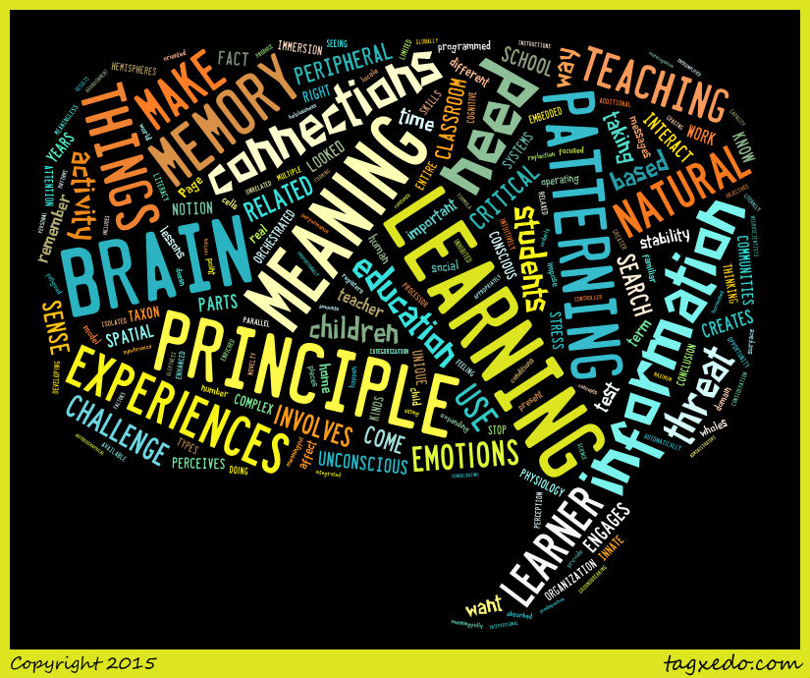
Gehirn-gerechter Fremdsprachen- Unterricht
ITI
Integrated Thematic Instruction
AABBZZ
I: Grundlagen
Aufbau und Funktion des Gehirns
II. Anwendungen
in der Wortschatzarbeit
Auswahl
Angstfrei
Bedeutsam
Bewegung
Zusammenarbeit
Zeit
Notes:
Introduce myself…
Plan for seminar and time-structure
Was ich nicht will: « durchmachen » Zappen in 45min Einheiten ist perfekt organisierte Lernverhinderung (Neurodidaktik, 108)
Was ich will: ITI: Integrated Thematic Instruction: (Task based learning) –oder AABBZZ
Auswahlmöglichkeit (control)
Angstfrei
Bedeutsam
Bewegung
Zeit
Zusammenarbeit

Slide 2
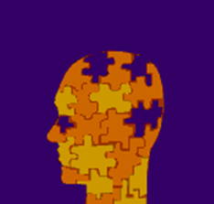

Was ist Ihnen schon bekannt?
Prinzipien für effizientes Fremdsprachen-lernen
K | W | L
What I know about this topic: | What I want to find out. | What I have learned
Notes:
p.1 of HO
In Gruppen ganz kurz austauschen, dann pop-ups ohne lange Diskussion

Slide 3
Eine kurze Geschichte
Hören Sie einfach nur zu…
Notes:
Neurodidaktik, p. 68 read story – will be used later after slide

Slide 5
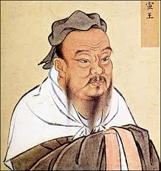
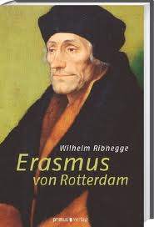
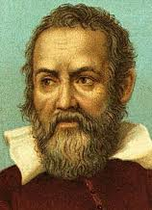
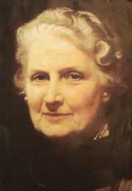
Neurodidaktik
Sag es mir, und ich vergesse es. Zeige es mir, und ich erinnere mich. Lass es mich tun, und ich behalte es. Konfuzius (551 –479 v. Chr.)
Weniger ist manchmal mehr. Nur wer ohne Angst lernt, lernt erfolgreich. Erasmus von Rotterdam (1465 –1536)
Man kann einen Menschen nichts lehren, man kann ihm nur helfen, es in sich selbst zu entdecken.
Galileo Galilei (1564 –1642)
Er [der Lehrer] muss passiv werden, damit das Kind aktiv werden kann. Hilf mir, es selbst zu tun. Maria Montessori (1870 –1952)
bestätigt altes Wissen guter Lehrer
Notes:
Old knowledge of good teachers – but now we can prove it and prove why these things work

Slide 6
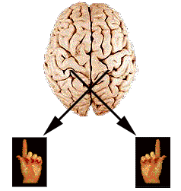
Das Gehirn
Unser Gehirn besteht aus:
ca 100 Billionen Neuronen
ca 100 Trillionen Synapsen
2 Hemispheren verbunden durch das Corpus Callosum (Balken)
Wie funktionniert unser Gehirn?
Notes:
Speicherung und Abruf:
Rechte Hemisphäre: vor allem emotionale Inhalte aus dem episodischen Gedächtnis werden vorrangig in den limbischen Strukturen der rechten Hemisphäre gespeichert.
Knowledge = physical: synapse connections, neuronal networks
Links: semantische Inhalte

Slide 7
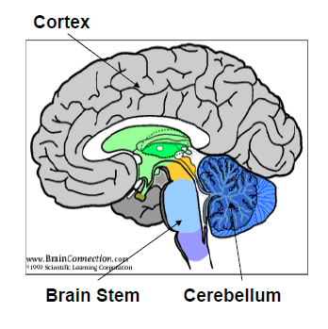
Das Gehirn
Hirnstamm/ Reptilhirn:
koordiniert unbewußte Abläufe: Augenbewegungen, Pupillenweite,
Atmung, …
Zwischenhirn: Thalamus,
Hypothalamus, Hypophyse…
Welt der Triebe,
Blutdruck, hormonelle Vorgänge
Gehirnebenen
Kleinhirn/ Cerebellum:
koordiniert
Haltung und
Bewegung, Gleichgewicht, Muskeltonus, Schlucken,
Reflexbewegungen
…
Limbische System: « Gefühlszentrale »
Amygdala, Hippocampus
Lust, Sucht, Angst…
Großhirnrinde/ Cortex
4 Lappen steuern Bewegungen, Empfindungen und alle geistigen Funktionen.
Notes:
Der Hippocampus speichert Einzelheiten ab, ruft sie nachts wieder auf und transferiert sie innerhalb von Wochen und Monaten in die Gehirnrinde, den langsamen Lerner, wo sie langfistig gespeichert werden. Wenn Hypocampus operativ entfernt wird ist kein neues Lernen mehr möglich.
Das funktioniert allerdings nur wenn der Inhalt BEDEUTSAM ist.
Neugier = Hirn aktiv -- Hirn erlahmt bei bedeutungslosen Sachverhalten.
Zull 218: Bewegung: action verbs. Das Kleinhirn/Cerebellum ist aktiv wenn wir action verbs hören oder lesen.

Slide 8
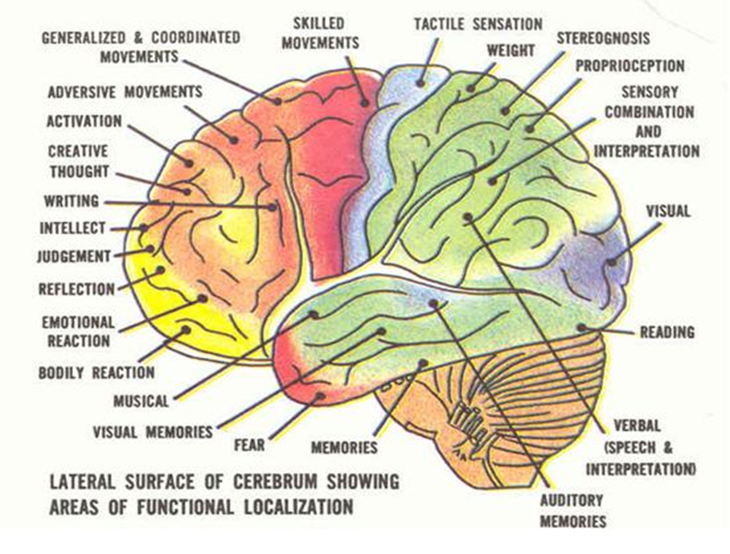
Die Großhirnrinde
Hinterhauptlappen
Scheitellappen
Schläfenlappen
Stirnlappen
(Tanushree, 2011)
Notes:
Präfrontaler Kortex: strukturiert neue Info über nacht. Ist erst nach der Pubertät « fertig », führt alle Inhalte zusammen und bewertet sie. Hemmt Instinktreaktion, für Verantwortung, Planung, Folgen abschätzen

Slide 9
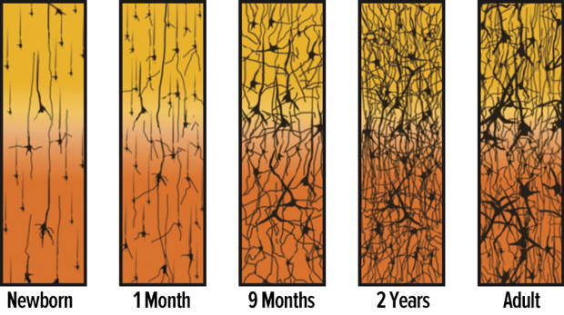
Synapse Development: Child to Adult

Slide 10
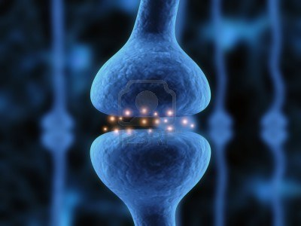
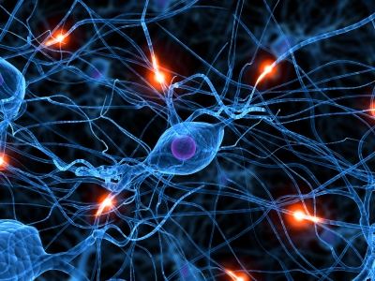
Elektro-chemische Übertragung
Neuronennetzwerk mit aktiven Synapsen
Video-animation
Notes:
2 min mit geschlossenen Augen an den Begriff « Brot ». (mini Fantasytrip): Was sehen Sie? Welche Bilder kommen …? Was hören Sie? Was fühlen Sie? Was riechen Sie?
Share for a few minutes. Then discuss neural networks and show animation.
Lernen = Zuwachs von Synapsen und/oder verstärkte Myelinisierung der Axione.
Gleichzeitig aktivierte neuronale Netzwerke werden miteinander verknüpft. « Erinnerungsbild » « Wahrnehmungsbild »
e.g. how I learned the word « to purr »
Kleine Abweichungen vergrößern/erweitern das Bild (Lesen !!! Books)

Slide 11
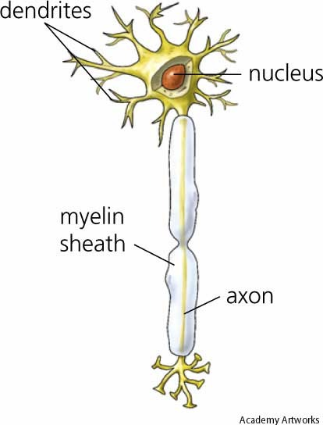
Neuron mit Dendriten
Beispiele für Neurotransmitter
Acetylcholine: gezielte Aufmerksamkeit
Serotonin: Dämpfung, Beruhigung, Wohlgefühl
Dopamin: Antrieb, Neugier, Belohnungserwartung)
Glutamat: Erregung – Alarmbotschaft – Flucht
Noradrenalin: allgemeine Aufmerksamkeit, Erregung, Stress
Was bedeutet das für den Unterricht?
Elektrochemische Übertragung über die Synapsen
Unterschiedliche Axon-membranen reagieren auf unterschiedliche Neurotransmitter-substanzen mit
Verstärkung oder
Verringerung des Aktionspotentials.
Notes:
Beispiele für Neurotransmitter: großen Einfluss auf Lernen – pos und neg. … zuerst die pos!
Acetylcholine: wenn aus den Basalganglien ein importance signal kommt wird ACT ausgeschüttet. Dadurch werden viel mehr Synapsen gebildet als ohne ACT: Ratten Experiment: hören hohe Töne, anfangs Zuwachs an Synapsen --- dann schwinden sie wieder. Wenn allerdings die hohen Töne mit einer Belohnung assoziiert werden – schütten die Basalganglien ACT aus -- dadurch enormer Synapsenzuwachs, dauerhaft. (Zull 224)
ACT + Dopamin: die Lernsituation muss ansprechend sein, dann wird ACT ausgeschüttet (Aufmerksamkeit) – durch das Interesse entsteht eine Situation der Befriedigung – die wieder um Dopaminausschüttung bewirkt _ = ich will mehr davon, ich will das wieder (Neurod. 56, 57)
ACT, DOP und Nor machen die Großhirnrinde und den Hippocampus bereit zum Lernen, Leichter Stress (eustress = NOR) Stärke des emotionalen Zustandes korreliert mit Gedächtnisleistung.
Was bedeutet das für den Unterricht?

Slide 12
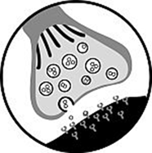
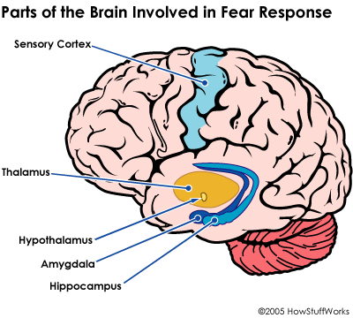
Angst lähmt das Gehirn
Die Amygdala (Mandelkern) schüttet Glutamat u.a. Botenstoffe aus.
alarmiert Alarmzentren im Hypothalamus und im Hirnstamm
Anstieg von Puls und Blutdruck, Muskelanspannung
Vorbereitung einer Flucht oder Angriffsreaktion
Sinnvoll bei Bedrohung (Löwe von links)
Blitzartige, unbewusste Reaktion.
Notes:
Negative Einflüsse der Neurotransmitter auf das Lernen

Slide 13
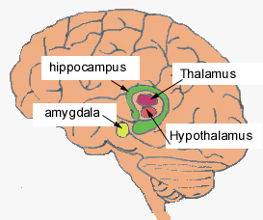
Emotionen sind der Schlüssel zum Gehirn
Die Rolle der Gefühle
Emotionale und soziale Aspekte des Lernens spielen eine mindestens ebenso wichtige Rolle für das Schulgeschehen wie die intellektuell-kognitiven. (Bauer 2006)
Gehirn und Körper kommunizieren über Neurotransmitter und sind eng vernetzt.
Das limbische System entscheidet ob Information eingelassen wird oder nicht.
Notes:
Kinder entscheiden unbewusst und blitzschnell ob es sich auszahlt auf « Empfang » zu schalten, ob der Lehrer glaubhaft ist, sich selbst für den Stoff interessiert, authentisch… ob der Stoff interessant ist…
Der Hippocampus speichert Einzelheiten nur dann, wenn sie 2 Qualitäten aufweisen: Neuigkeit und Bedeutsamkeit.
Im Hippocampus gespeicherte Einzelheiten werden dann langsam in die Großhirnrinde übernommen –(Regelextraktionsmaschine) – am besten über Nacht. Dabei entstehen neue Neuronenverknüpfungen. Häufiges ist durch mehr Neuronen repräsentiert als Seltenes. (zb sms-Daumen, Gitarrenfinger…)
Emotionen steuern die Speicherung: (p.28, Caspari) …konnten zeigen, dass neutrales Material in Abhängigkeit davon, in welchem emotionalen Zustand es gelernt wird, in jeweils anderen Bereichen des Gehirns gespeichert wird (Spitzer 20003). Wörter die in pos. Kontext gespeichert wurden – im Hippocampus
Wörter die in neg. Kontext – in den Amygdala
Folge: vom Hippocampus werden die Infos nachts weiterverarbeitet und innerhalb von Wochen und Monaten in die Gehirnrinde weitergeleitet. Die Infos in den Amygdala (Flucht/Kampf) – speichert nur die Emotion – nicht den Inhalt

Slide 14
ANGST!!!
Angst
produziert einen kognitiven Stil,
der das rasche Ausführen einfacher gelernter Routinen erleichtert
und das freie Assoziieren erschwert.
fight-flight reaction
Notes:
Neurodid. p21: Um zu lernen braucht der Mensch ein « entspanntes Feld »: Sicherheit und Anregung – dan spielerisches Experimentieren.

Slide 15
Priming
Prinzip 1:
Neues wird an vorhandene Bedeutungsstrukturen geknüpft
Unser Vorwissen strukturiert unsere Wahrnehmung
Noch ein kleines Experiment:
vom Überblick zum Detail
Vorwissen aktivieren!
Notes:
Aus den physiologischen Abläufen im Gehirn ergeben sich konkrete Prinzipien für gehirngerechtes Lernen und Lehren.

Slide 16
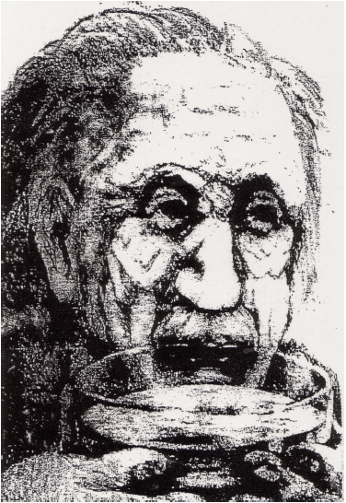
Ein kleines Experiment
Ein großer Physiker…
Notes:
Stellen Sie sich einen großen Physiker vor.
Dann klick

Slide 17
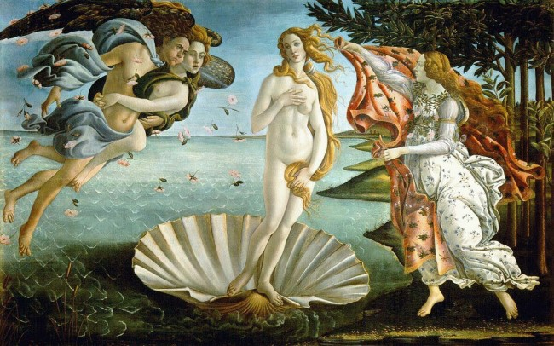
Ein kleines Experiment …
Die Venus von Botticelli
Notes:
Genießen Sie kurz das Gemälde

Slide 18
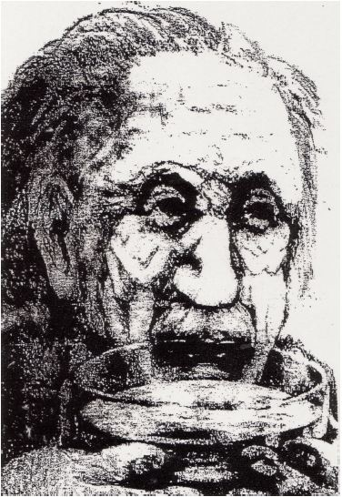
Ein kleines Experiment…
Was sehen Sie jetzt?
Unser Vorwissen und unsere Erwartungen leiten unsere Wahrnehmung.
Neue Eindrücke treffen auf vorhandene Strukturen und können diese langsam verändern.
Notes:
Beispiel für Priming: unsere Erwartungen aktivieren ein ganzes Netzwerk – dieses aktive Netz steuert selektive Wahrnehmung – schnell und effizient --- statt alle Details wahrzunehmen sehen wir bestimmte Muster.

Slide 19
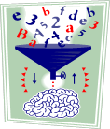
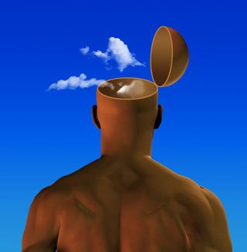
Ganzheitliche Lernprozesse
Prinzip 2
Wissen kann nicht vom Kopf der Lehrperson in die Köpfe der SchülerInnen übertragen werden.
Jeder Lernende muss neues Wissen SELBST konstruieren.
bestehen aus 4 Stadien:
konkrete Erfahrung
reflexive Beobachtung (awareness raising)
abstrakte Hypothesen
aktive Überprüfung, Übertragung oder Anwendung
Notes:
Neurodidaktik p. 49ff (Roth)
4 Stadien (links) besprechen

Slide 20
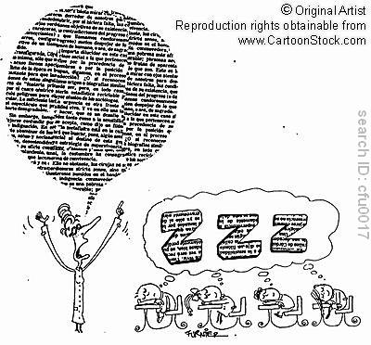
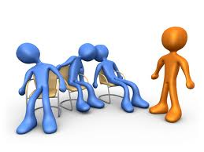
Wer arbeitet hier? Wer lernt hier?
Leise rieselt der Stoff…
Notes:
nur ganz kurz um nichts vom Folgenden vorwegzunehmen!

Slide 21
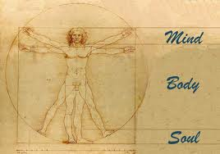
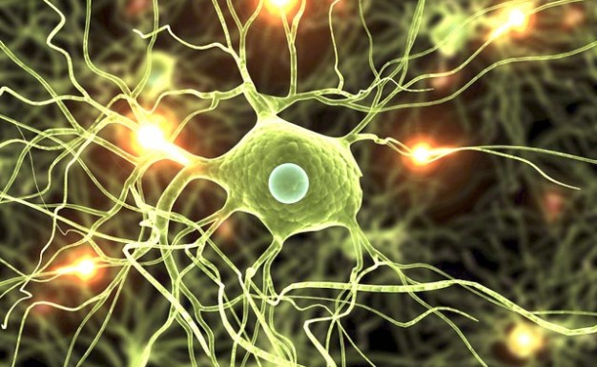
Wie kann Lernen gelingen?
Prinzip 3
Lernen ist ein physiologischer Vorgang
Körper und Geist bilden eine vollkommene Einheit
komplexe Erfahrungen führen zu komplexen neuronalen Netzen
Deshalb:
viele Sinne ansprechen
aktiv Erfahrungen machen
Lernen in Bewegung
Prinzipien für gehirngerechtes Lernen
Notes:
Neurons that fire together wire together
Donald Hebb in ND 97

Slide 22
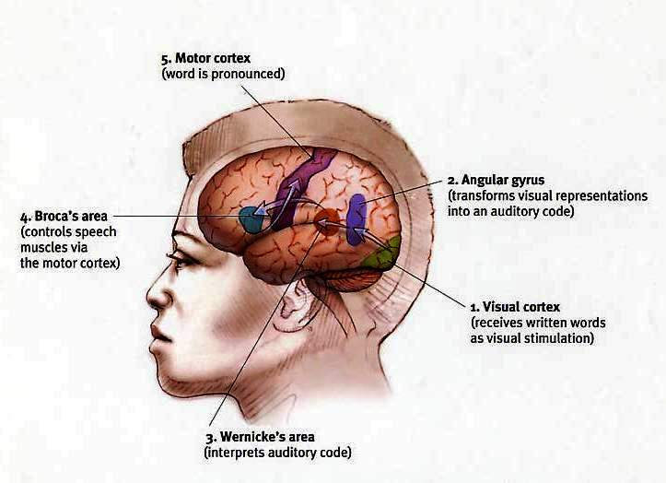
Sprache sehen, hören, sprechen und gestikulieren
Prinzip 4: Das Gehirn kann vieles gleichzeitig tun. Vielfältiger Input wirkt lernfördernd.
ISM Model von Ahsen
Images
Somatic Markers
Meaning

Slide 23
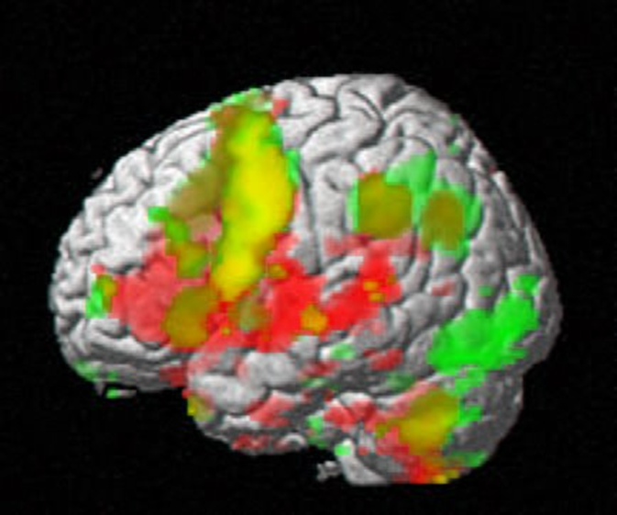
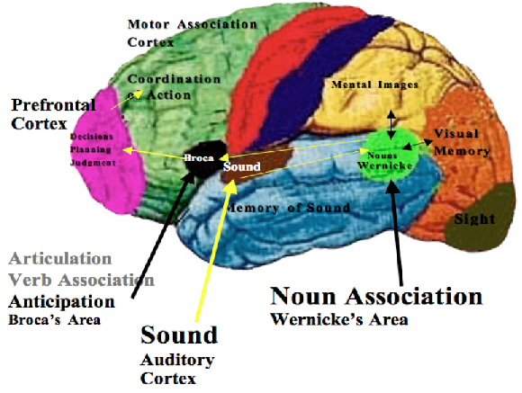
Was passiert in diesem Gehirn?
Michael Drew: http://www.beneaththecover.com/2007/10/31/surprising-broca/

Slide 24
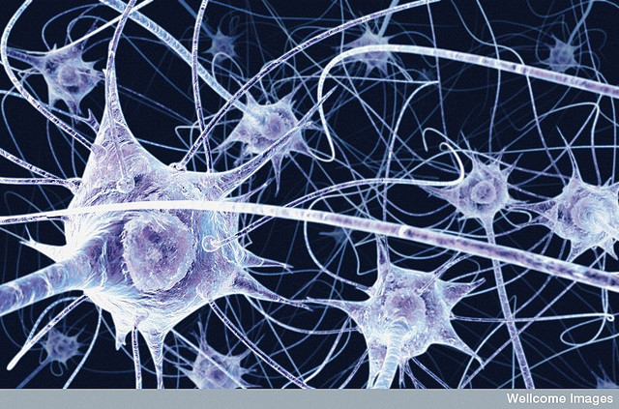
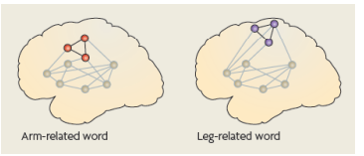
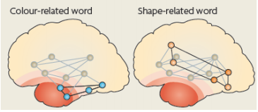
Aufbau von neuronalen Netzen
Macedonia et. al, 2011, Hum Brain Mapping: http://www.percepp.com/macedonia.pdf
Lernen: vielfältige Beziehungen zwischen den einzelnen Elementen herstellen
Beziehungen werden durch zeitliche Assoziation hergestellt (gleichzeitige Aktivierung)
Notes:
p. 147 Neurodidaktik: Aufgabe des präfrontalen Kortex:…

Slide 25
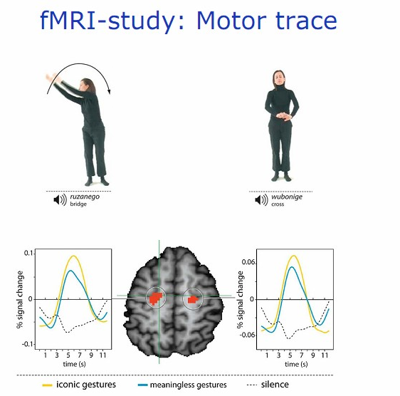
Mehrere Sinne gleichzeitig verwenden
Die Rolle von Bewegung
Bewegungen hinterlassen starke Spuren im Gehirn
VMI: Manuela Macedonia
Notes:
Bewegungen aller Art fördern das Lernen:
nicht nur « iconic gestures » wie hier, sondern alle Bewegungen (siehe Diagramm). Auch kleine unbewusste Bewegungen wie das Angreifen von Kärtchen, Spielfiguren … sendet Reize ans Gehirn. Stricken – alle « runden Bewegungen » sind besonders hilfreich und aktivieren das Gehirn: Gehen, Radfahren (Studie am Max Plank Institut, Leipzig)…
Walk and Talk and write and check
Watch Macedonia on youtube!

Slide 26
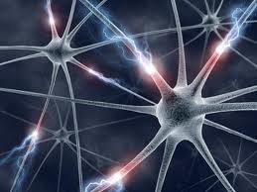
Praktische Anwendung der Prinzipien 1 - 4
Was bedeutet das für die Praxis?
Handout Seite 4 -6
Das ISM M0del
VMIs
Doodling
Farben
Was höre ich?
Was ist das Gegenteil einer Schreibmaschine?
Lexical Furniture
Notes:
Praktischen Teil einschieben für diese Übungen

Slide 27
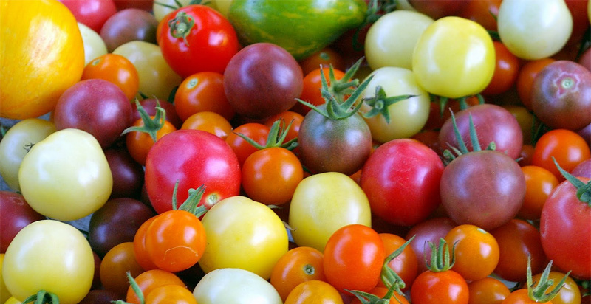
3. Unser Hirn ist eine Regel-extraktionsmaschine.
Prinzip 5: Ein Hirn voller Tomaten?
« Gehirne besitzen diese Fähigkeit zum spontanen Generieren von Regeln aufgrund von Beispielen « Alles was es hierzu braucht, sind die richtigen Beispiele, und zwar viele davon.
(Spitzer)» (Spitzer)
Von Beispielen zu Regeln
Mechanismen für Einzelnes: Hippocampus:
+ Neuigkeit,
+ Bedeutsamkeit
Episodisches Gedächtnis
Mechanismen für Allgemeines: Großhirnrinde:
allgemeine Eigenschaften und Strukturmerkmale
Notes:
Im Vocab Sem nur ganz kurz!
zb: Laufdiktat kurz vor dem Schlafengehen: ideal, da vom Hippocampus über Nacht in die Großhirnrinde übertragen…(siehe run-dic 1000 in handout)

Slide 28
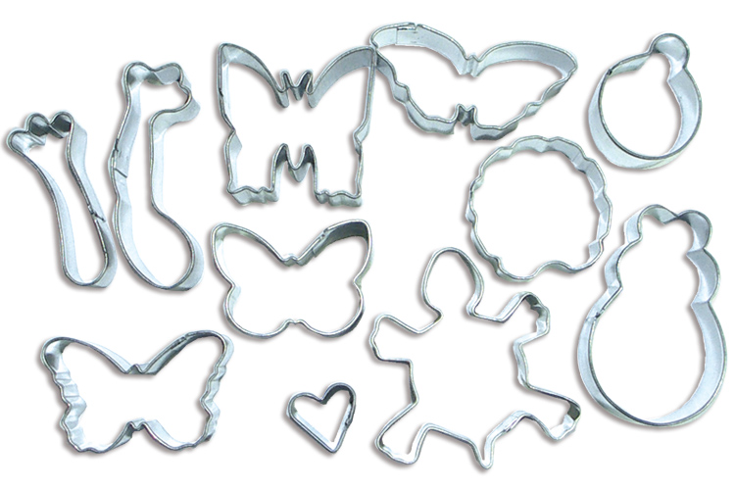
Von Beispielen zu Regeln…
Lernen bedeutet das Bilden von Mustern und Hypothesen aus bedeutungsvollen, typischen Kontexten.
Wortbedeutungen
Notionen
Schemata
« Frames »
L’apprentissage c’est « l’extraction de schémas faisant sens, à partir d’une situation de confusion »
Hart, p. 127
Peter’s house is very big.
Susan’s brother lives in Paris.
Mary’s dad is a great skier.
Your turn: Anna …………..............
‘s cat is ill.
Notes:
Verben: irregular verbs raps auch in den romanischen Sprachen
statt der 3 Formen könnten Kleingruppen je 5-10 neue oder schwierige Verben vorspielen in allen 6 Personen.
Moodle:

Slide 29
Regelmäßige und unregelmäßige Verbformen
Ich « moodle » gerne und oft. Auch gestern habe ich ……………….
Meine Nachbarn « pferden » gerne. Letztes Wochenende haben sie den ganzen Tag ………………….
Wir « hirnen » hier den ganzen Tag. Heute habe ich schon um 6 Uhr früh ………………………………….
Ich « neuroliere » gerne. Auch gestern habe ich ganz ausführlich ……………………………….
Irregular Verbs Raps
Nicole’s Dog Rap
Kennen Sie die Regel für die Bildung des Partizip Perfekt im Deutschen?
Können Sie die Regel anwenden?
Notes:
Ganz kurz

Slide 30
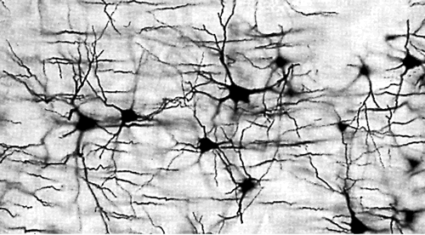
Le sens personnel: la clé de la mémoire:
Prinzip 6: Dauerhaftes Lernen findet nur in bedeutungsvollen Kontexten statt.
Quand les informations n’ont pas de sens personnel et n’exercent pas d’accroche émotionnelle, les réseaux neuraux nécessaires à la création de souvenirs à long terme ne se forment pas. (J. McGeehan)
Le sens personnel de chaque apprenant dépend de leurs propres expériences antérieures telles qu’elles sont encodées dans des réseaux de neurones.
Notes:
Beispiel: Passiv
Aus dem Zusammenhang gerissene Konstruktion von Sätzen oder Umwandlung von aktiv ins passive ist kontraproduktiv:
zB: el fuego/ destruir/ bibliotheka
the fire / destruct / library
Bedeutungen können sogar in ganz kleinen Grammatikübungen von den SchülerInnen sinnvoll konstruiert werden.
Beispiel: Passive Bricks oder Passive Pairs
Si-Sätze // If-clauses

Slide 31
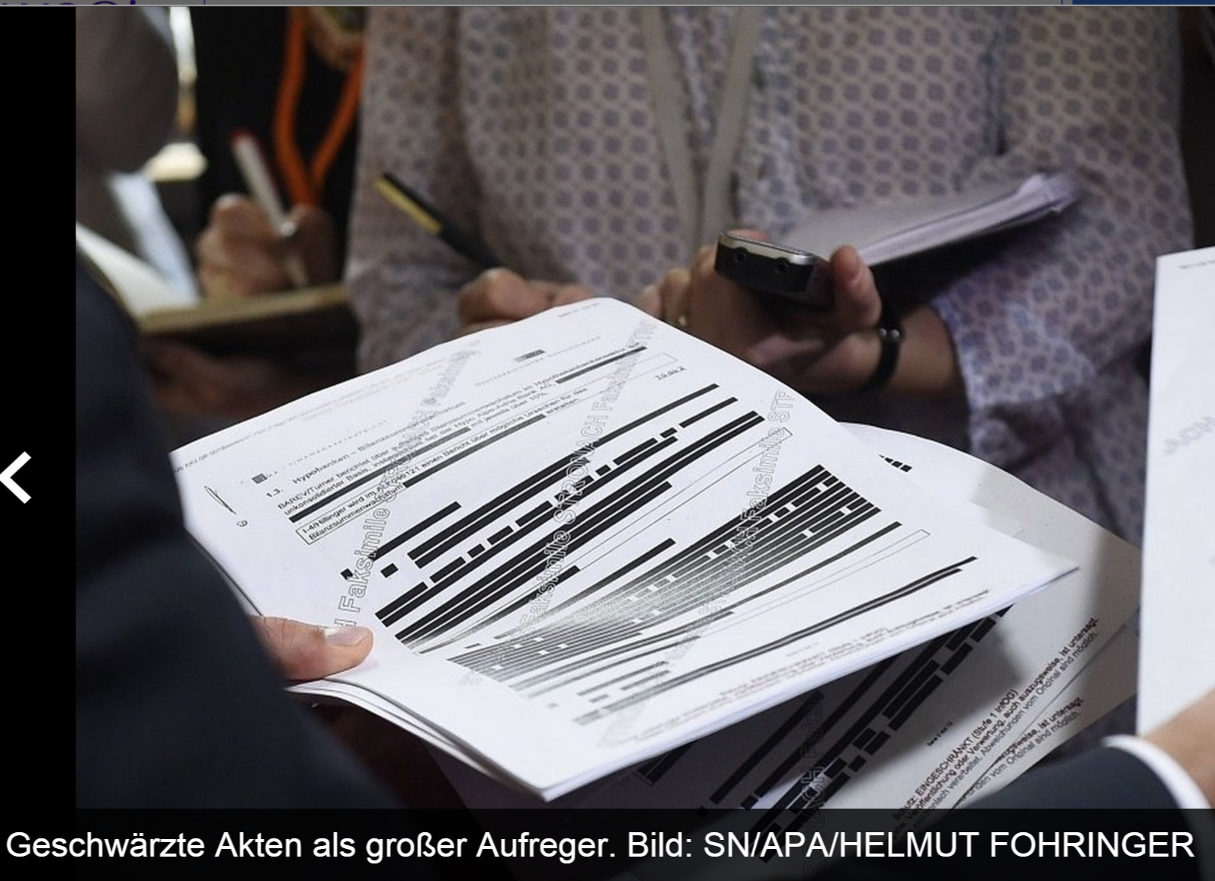
Partnerarbeit
Wortschatzarbeit im Kontext
“Geschwärzte Akten”
Lesen Sie den Text gemainsam
Schwärzen Sie Teile von Worten und Sätzen…
Lesen Sie den Text immer wieder durch
Wieviel können Sie schwärzen und dennoch den Text lesen?

Slide 32
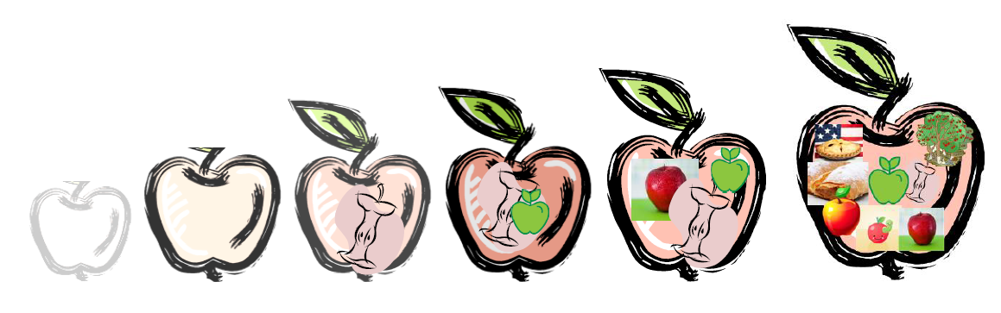
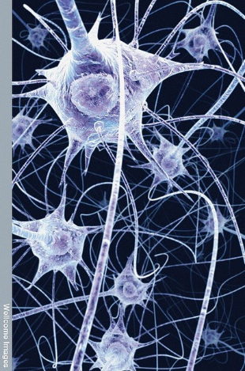
So wächst ein Wort
Aaaap-
Apfel
Der Apfel, die Äpfel
Ich mag Äpfel.
Ich beiße in den Apfel. Der Apfel hat Kerne. Ein wurmiger, süßer, saurer, reifer, grüner, unreifer Apfel.
In den sauren Apfel beißen
…

Slide 33
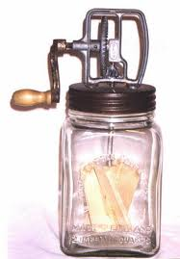

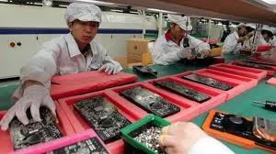
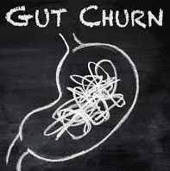
Wortschatz im Kontext
to churn….
to churn butter, a butter churn
butter is produced by churning cream…
the Chinese factory churned out cheap copies …
Hollywood is churning out sequels of the show…
I am doing my best to churn out as many stories as I can…
watching the poor guy made my guts churn…

Slide 34
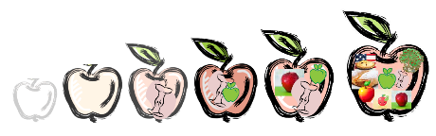

Lernen und Wiederholen mit der Vokabelbox
Handout S. 7-9
Walk and Talk
Write and Check
Notes:
Vorstellen…des Ablaufs
Dann: welche Prinzipien werden hier umgesetzt?
5 Karten aus den Texten p 11-12 schreiben. Die brauchen wir dann später noch.

Slide 35
Vernetzen durch Kollokationen
Neue Worte zum Leben erwecken durch typische Kollokationen
The Collocation Game: HO S.13
As easy as possible: HO S.13
Odd verb out: HO S.14
Spiele im Handout S. 13
Notes:
Collocation Game:
Plain, dark, white, bitter, mild, bar of … CHOCOLATE
Collect, provide, volunteer, conceal, gather, withhold …. INFORMATION
Test,advance, build, outline, put forward, corroborate …. A THEORY
Miss, take, catch, board, hijack, fly, charter, lang… a PLANE
Ein bekannter, beliebter, deutscher, zeitgenössischer, spannender, ROMAN
(add: see how you could also use this to teach cases, forms… endings)
As easy as possible: 2 groups: group A gets a piece of paper with the following words: exam, language, job
Group B: rules, smell, interested
Task: write 5 collocations for each noun.
Deutsch: Prüfung, Sprache, // Regeln, Geruch,

Slide 36
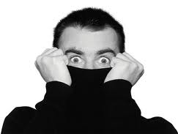
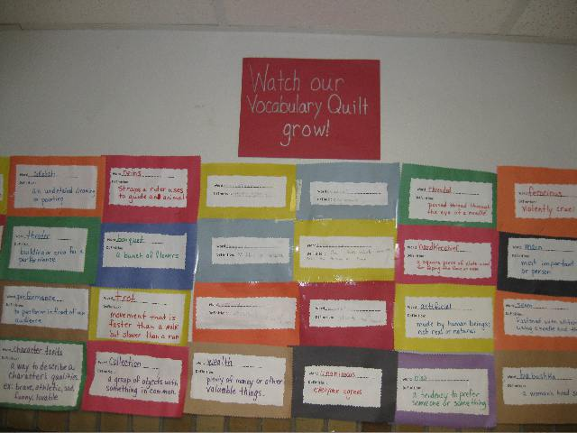
3. Bewusstes und Unbewusstes Lernen
Prinzip 7: Wir lernen bewusst und unbewusst
periferes Lernen
fokusiertes Lernen
Notes:
Unbewusst: wie glaubhaft ist die Lehrperson, …
wie wichtig ist das für uns alle (peer-group)
unbewusstes Wahrnehmen (vocab quilt)

Slide 37
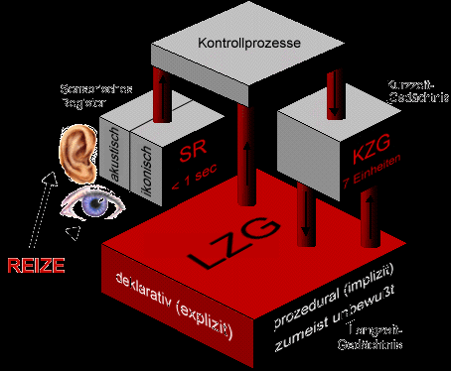

Gedächtnis formen
Prinzip 8
Unterschiedliche Inhalte werden unterschiedlich im Gedächtnis gespeichert.
Ultrakurzzeit GD
Kurzzeit GD
Langzeit GD
Arbeitsspeicher
SpeicherGD
Procedurales GD – Deklaratives GD
Notes:
Handout p. 2

Slide 38
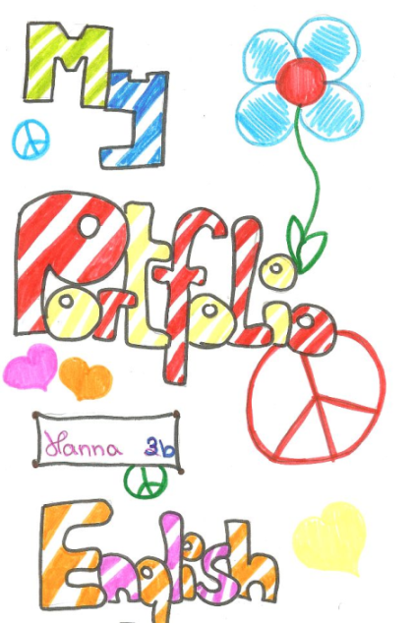

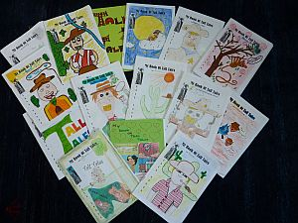
Motivation par défi, réussite, fierté
Prinzip 9
Erfolgserlebnisse wirken motivierend
« Lernen unter der Dopamindusche »
Notes:
Stolz und Erfolgserlebnisse: Dopamindusche – verlangt nach Wiederholung! – positive Motivationsspirale
Portfolios (epep)
und Tall Tales (epep) Klick on pictures – hyperlinks!

Slide 39
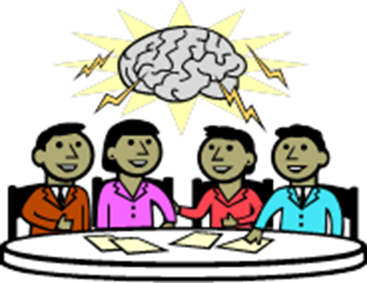
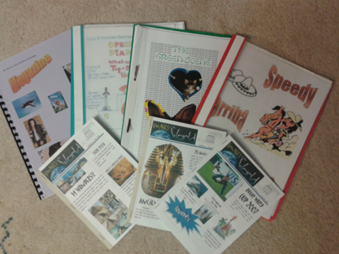


Gemeinsam sind wir stark!
Prinzip 10
Lernen gelingt am besten in sozialer Interaktion
Gegenseitige Wertschätzung
Was können wir voneinander lernen?
Austausch auf der Moodle Platform
Notes:
click on magazines to go to epep- magazines (only briefly – details in writing seminar)
go to Moodle 1c or 1b for What we have in common: show that’s me, interviews and texts
Also show: 1c database: my favorite day, my neighborhood, my guinea pig…

Slide 40


Colorful Pets
Was bedeutet das für den Unterricht?
Notes:
Click picture to open the task for the kids.
Mit allen Sinnen lernen. Aktives Raten fördern, Neues Vokabular aus dem Kontext erschließen – hier ist der Kontext wirklich. Lesestrategien entwicklen.

Slide 41

Let’s recap…
Arbeiten Sie in Kleingruppen. Jeder Spieler hebt eine Karte ab wenn er/sie an der Reihe ist.
Erklären Sie: An welche der besprochenen Prinzipien für gehirngerechtes Lernen erinnert Sie das Bild.
Geben Sie zumindest ein konkretes Beispiel, wie Sie dies in Ihrem Unterricht umsetzten werden.

Slide 42
Welche der 10 Prinzipien werden hier umgesetzt?
Weitere Beispiele
Stationen
Voctivity
Wordcycle
Personal Properties
Speedmatching
Pairs
Happy Families
Twins
Notes:
Spiele – und die picture cards austeilen – sodass die Teilnehmer die Prinzipien zuordnen können.
Variante A: Griechische Kärtchen (aus dem Dialog) verwenden
Variante B:
Teilnehmer arbeiten in Kleingruppen: (zur selben Sprache)
Schreiben je 5 Kärtchen – die sie SELBST lernen wollen. (aus « era mezzanotte…. oder aus den mitgebrachten Lehrmaterialien) oder aus den Texten im Handout (Monsanto, The Witches…)

Slide 43


Danke für Ihre Aufmerksamkeit!
Zeit für weitere Fragen

